Slide 1
Арены.
Бензол

Slide 2

Решим задачу
Определите формулу углеводорода, плотность паров которого по водороду равна 2,69. Массовая доля углерода в веществе составляет 92,3%

Slide 3
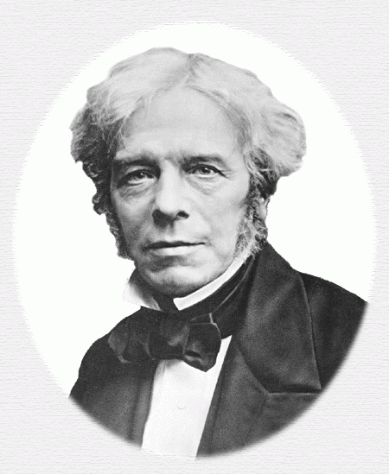
Майкл Фарадей (1791 - 1867)
Английский физик и химик, член Лондонского королевского общества. В 1823 г. впервые получил жидкие хлор, сероводород, оксид углерода(IV), аммиак, оксид азота(IV). В 1825 г. открыл бензол, изучил его физические и некоторые химические свойства. Положил начало исследованиям каучука. В 1833 - 1836 гг. установил количественные законы электролиза.

Slide 4
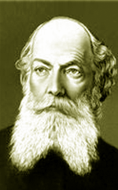
Фридрих Август Кекуле
1829 - 1896
Немецкий химик-органик. Предложил структурную формулу молекулы бензола. С целью проверки гипотезы о равноценности всех шести атомов водорода в молекуле бензола получил его галоген-, нитро-, амино-, и карбоксипроизводные.

Slide 5
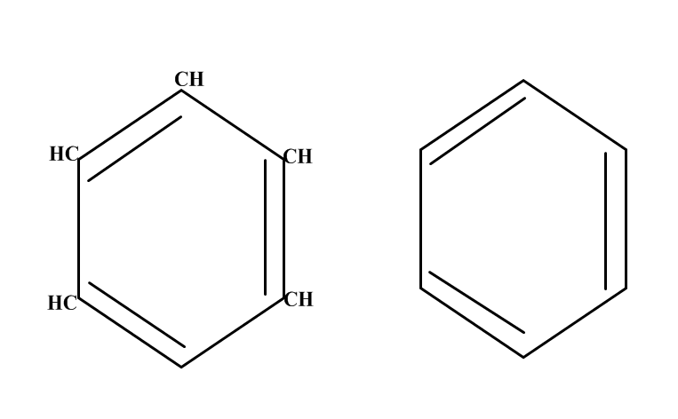
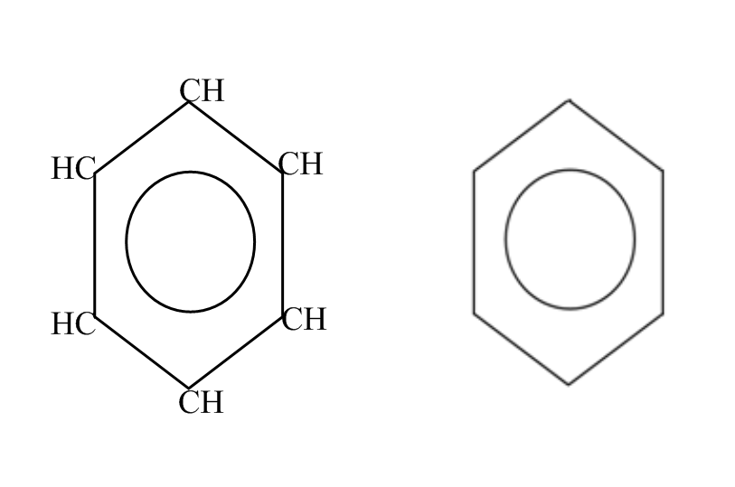
МАОУ СОШ «Запи

Slide 6
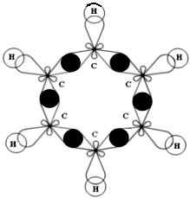
Образование σ-связей в молекуле бензола
Атомы углерода в молекуле бензола находятся во втором валентном состоянии (sp²). Каждый атом углерода образует -связи с двумя другими атомами углерода и одним атомом водорода, лежащими в одной плоскости. Валентные углы между тремя -связями равны 120°.

Slide 7
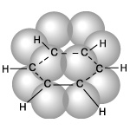
Образование π-системы в молекуле бензола
Каждый атом углерода имеет одну негибридную р-орбиталь. Шесть таких орбиталей располагаются перпендикулярно плоскости связей и параллельно друг другу. Все шесть
р-электронов взаимодействуют между собой, образуя единое -электронное облако.

Slide 8
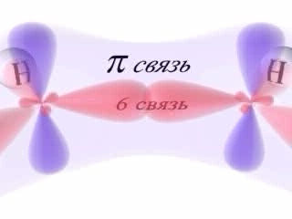
Таким образом, в молекуле бензола осуществляется круговое сопряжение. Наибольшая -электронная плотность в этой сопряженной системе располагается над и под плоскостью кольца.

Slide 9
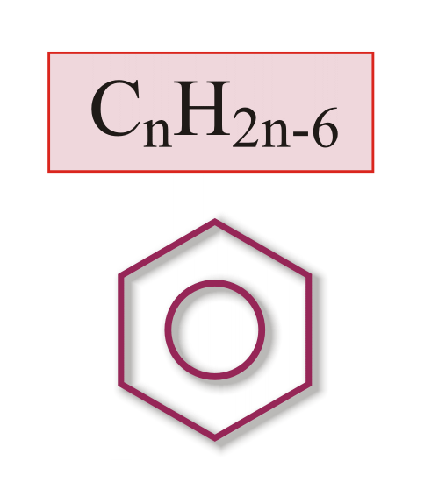
Словарь
Ароматические углеводороды (арены) – это углеводороды с общей формулой С_{n}H_{2n-6}, в молекулах которых имеется хотя бы одно бензольное кольцо

Slide 10
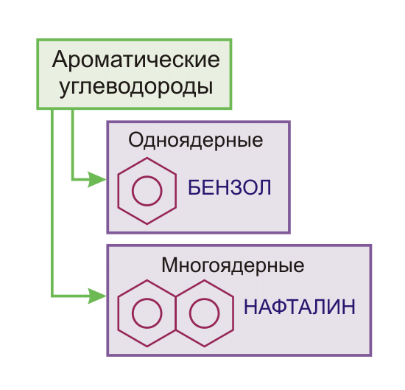
Виды ароматических углеводородов

Slide 11
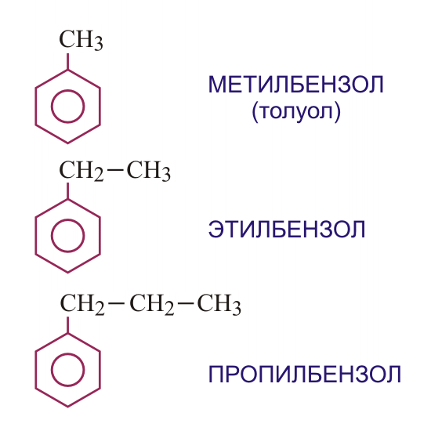

Гомологи бензола

Slide 12
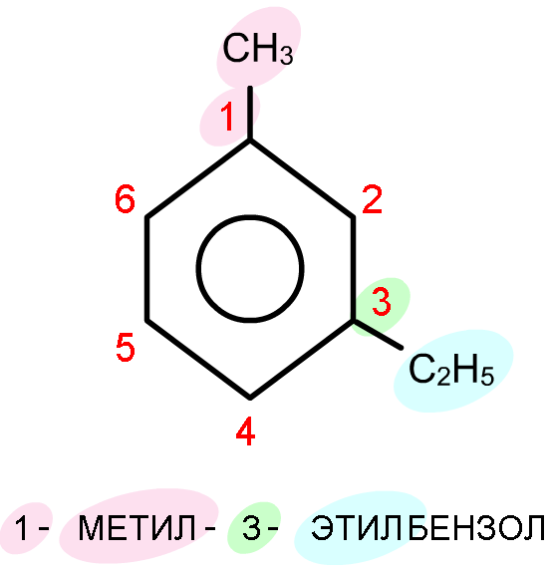
Номенклатура аренов

Slide 13
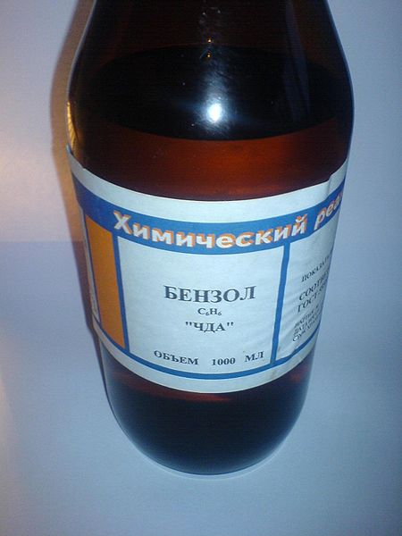
Физические свойства
Бензол – бесцветная, летучая, огнеопасная жидкость с неприятным запахом. Он легче воды ( =0,88 г/см3) и с ней не смешивается, но растворим в органических растворителях, и сам хорошо растворяет многие вещества. Бензол кипит при 80,1 С, при охлаждении легко застывает в белую кристаллическую массу. Бензол и его пары ядовиты. Систематическое вдыхание его паров вызывает анемию и лейкемию

Slide 14

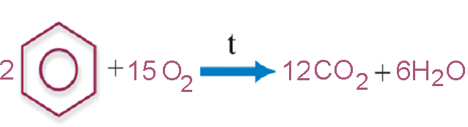
Химические свойства
Реакции окисления
Горение

Slide 15
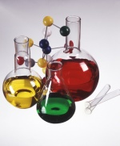
Химические свойства
Реакции окисления
Мягкое окисление
Бензол не обесцвечивает раствор перманганата калия

Slide 16
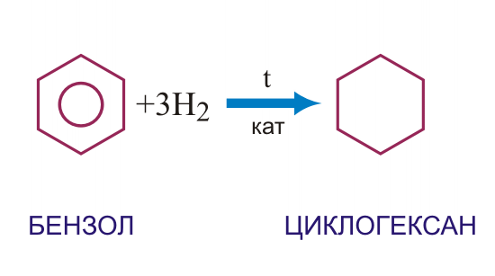
Химические свойства
Реакции присоединения
Гидрирование

Slide 17
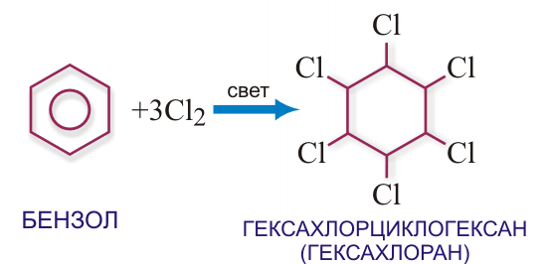
Химические свойства
Реакции присоединения
Хлорирование

Slide 18

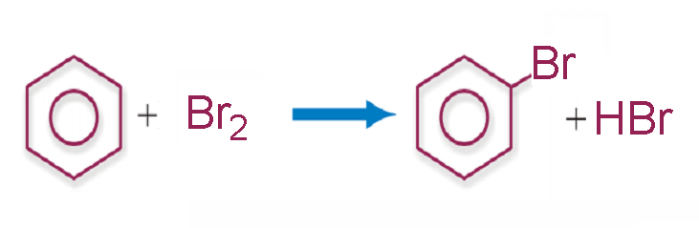
Химические свойства
Реакции замещения
Галогенирование

Slide 19
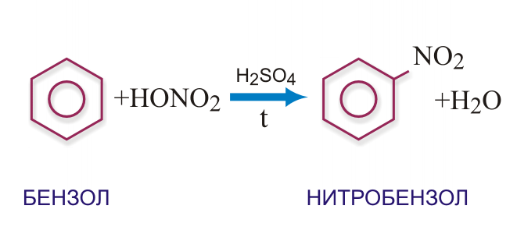
Химические свойства
Реакции замещения
Нитрование

Slide 20

Домашнее задание
Написать характеристику любых 3 веществ:анилина, стирола, фенола, нитробензола,толуола

